Slide 1
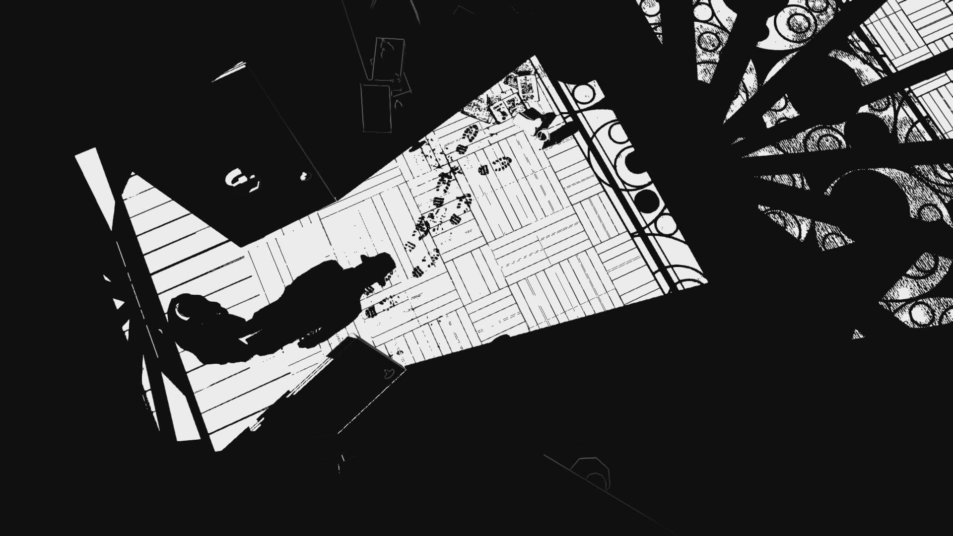
x
COURS-ATELIER
Traquer et quantifier les techniques d’enquête au sein des textes
Techniques du journalisme
David Leloup
14 mars 2023
Boris KRYWICKI
Visuels : « White Night » (2015) © Osome Studio / Ronan COIFFEC

Slide 2
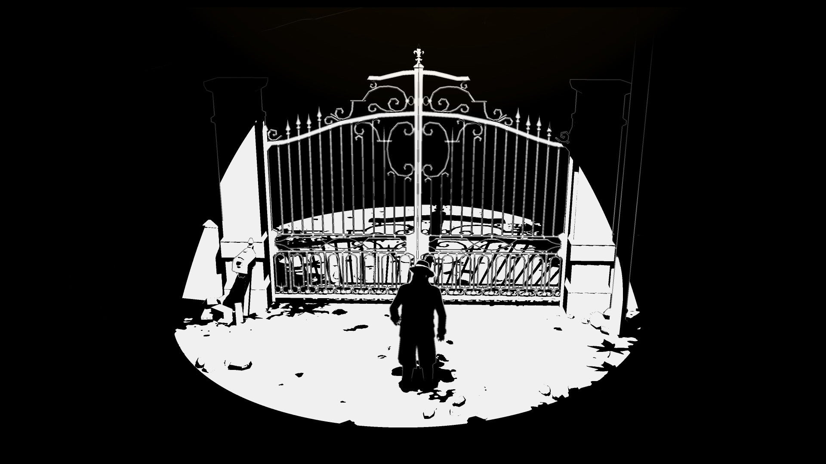
Le modèle des techniques d’enquête
Interroger
Identifier et contacter des sources primaires et originales (peu interrogées par les autres médias). Conduire des entretiens approfondis avec ces sources, autour de thématiques d'intérêt général sensibles et/ou inhabituelles.
Révéler
Récupérer puis révéler une information cachée (et protéger les éventuelles sources confidentielles). Mener une contre-enquête aboutissant à raconter une autre histoire d'un événement.
Fouiller
Investiguer un terrain, un espace particulier, pour réaliser un reportage approfondi.
Vérifier
Confronter avec rigueur la véracité d'informations rapportées (à l’épreuve de plusieurs sources) pour démêler le vrai du faux. Multiplier les détails significatifs pour légitimer l'excellence du travail accompli.
Rechercher
Collecter, traiter et exploiter une série de documents et de données (accessibles ou non au grand-public).
Montrer
Confectionner des visualisations agrégeant et analysant de nombreux faits ou données (graphiques, tableaux...).
Déterrer
Revenir sur un ancien événement pour lui apporter un nouvel éclairage.
© Osome Studio / Ronan COIFFEC

Slide 4
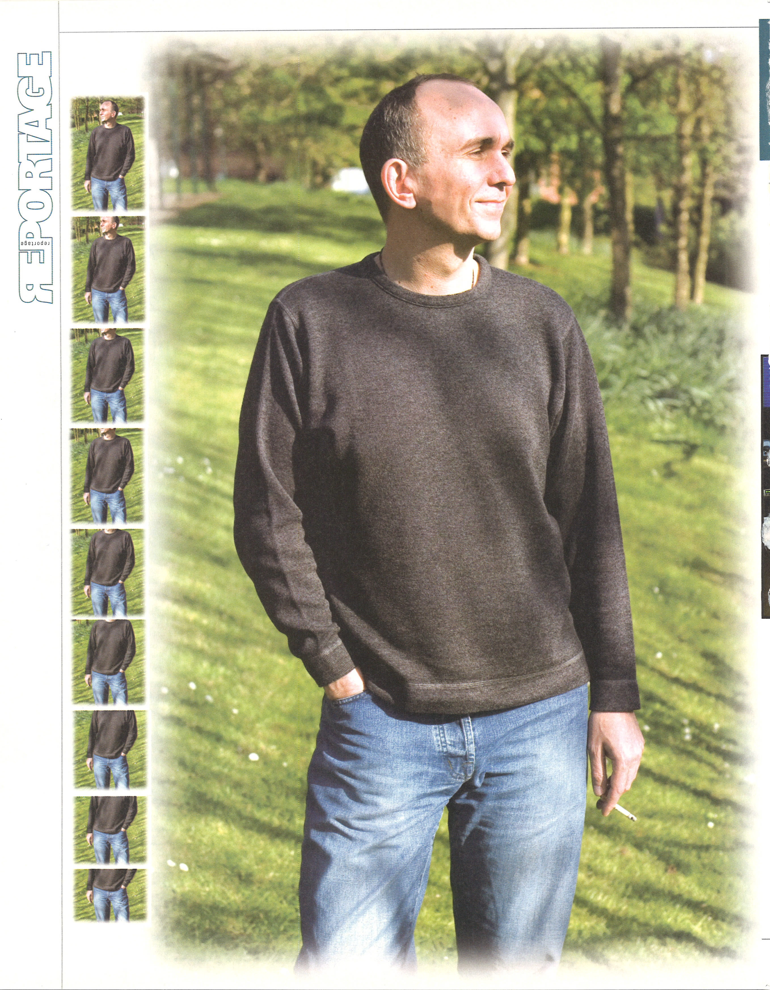
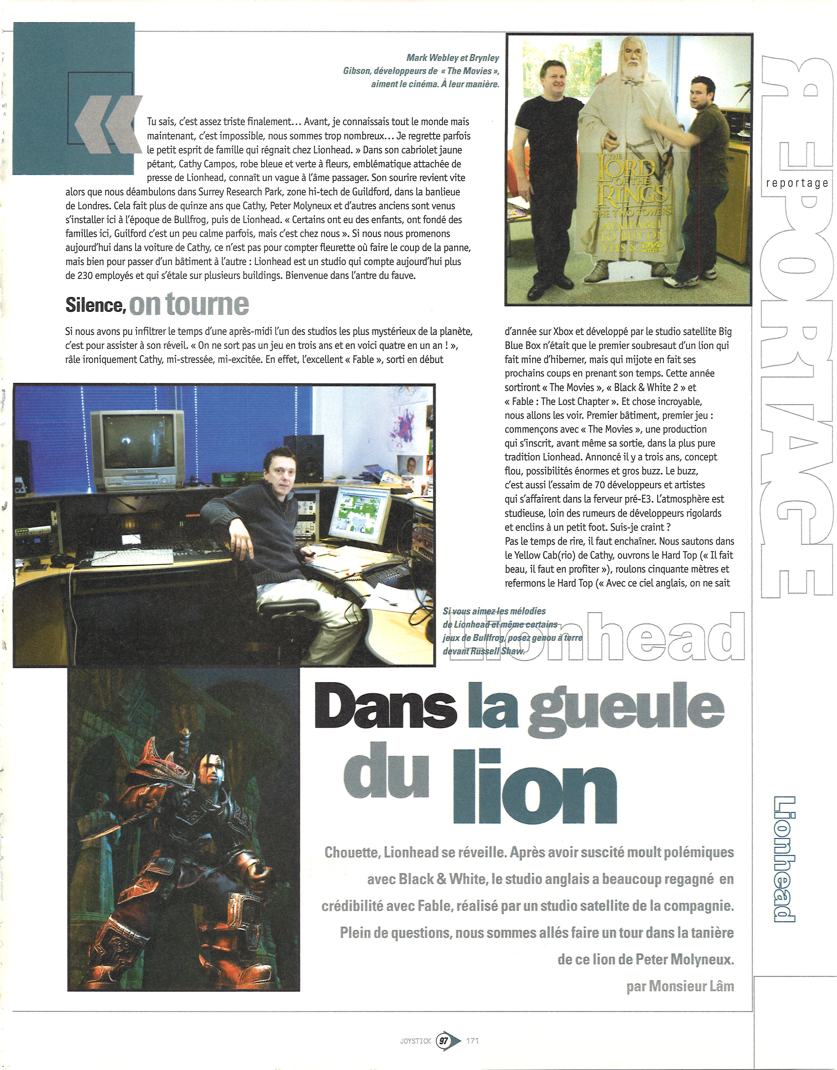

Slide 5
Interroger Fouiller Rechercher Montrer Révéler Vérifier Déterrer

Slide 7
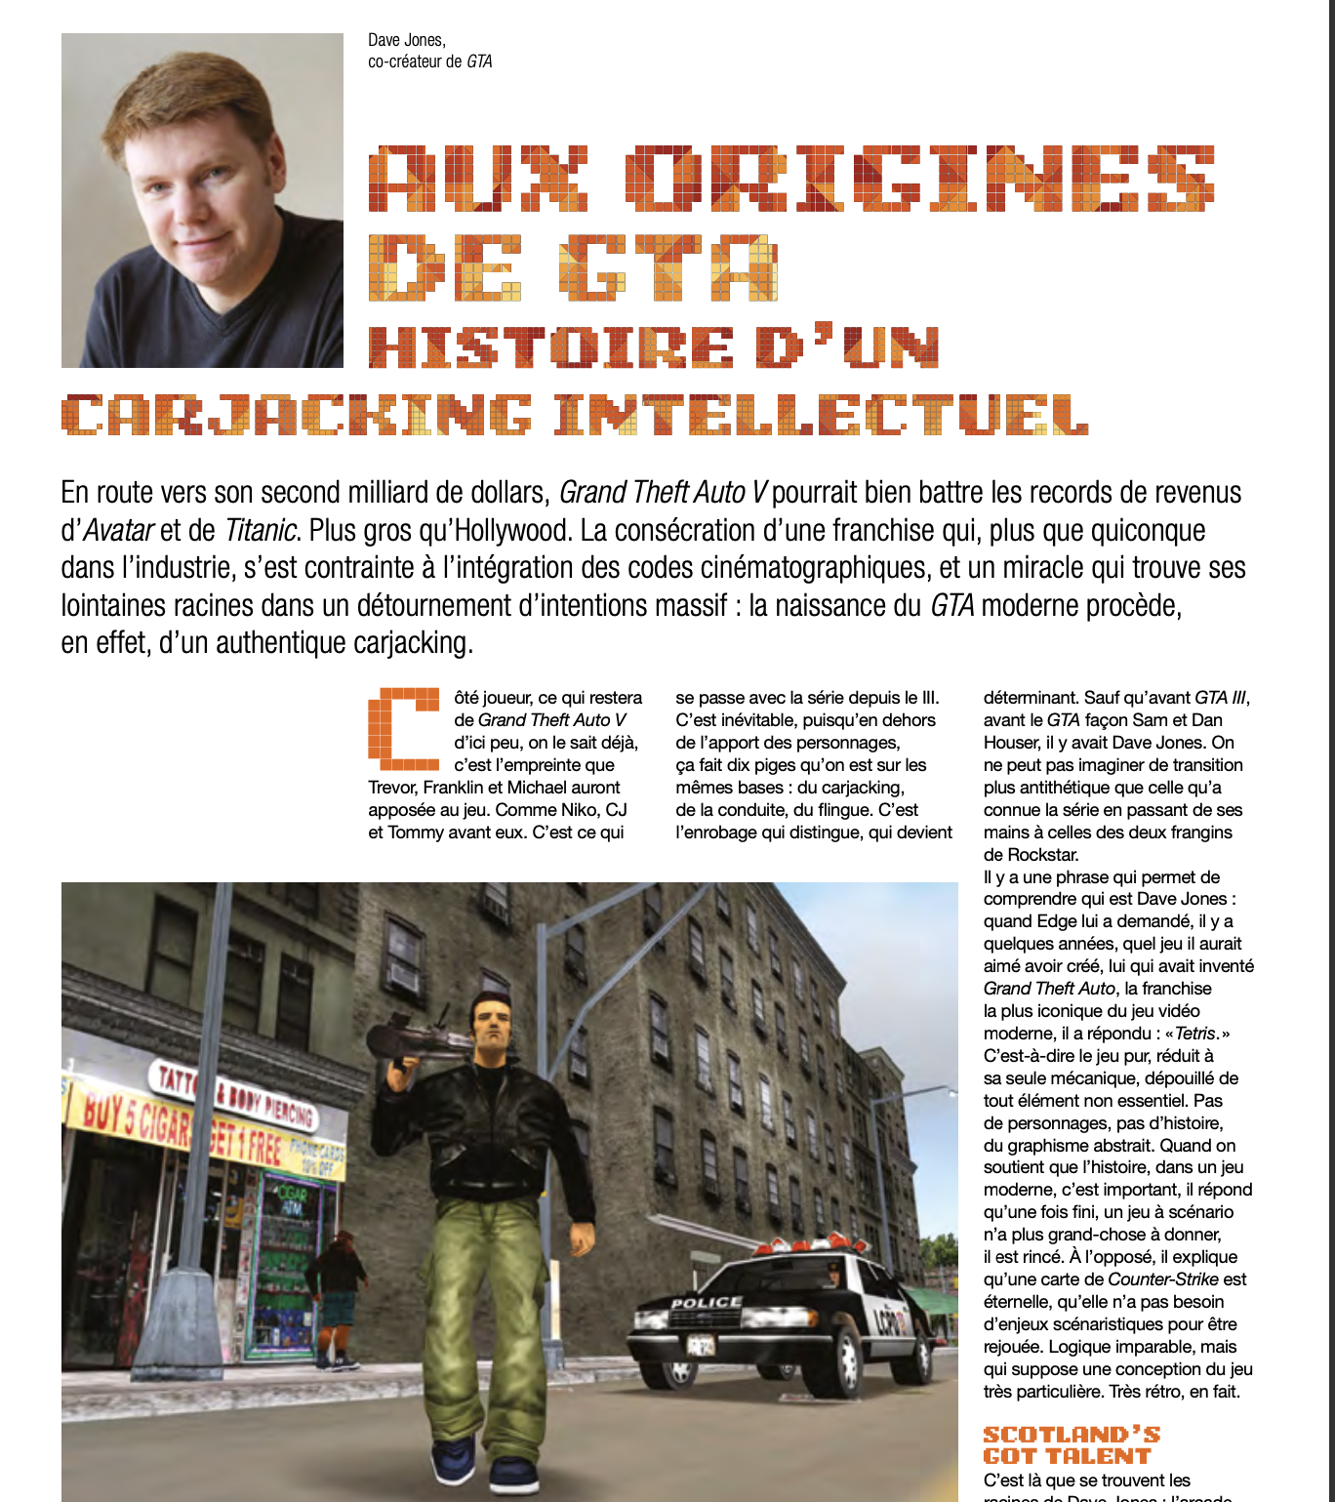
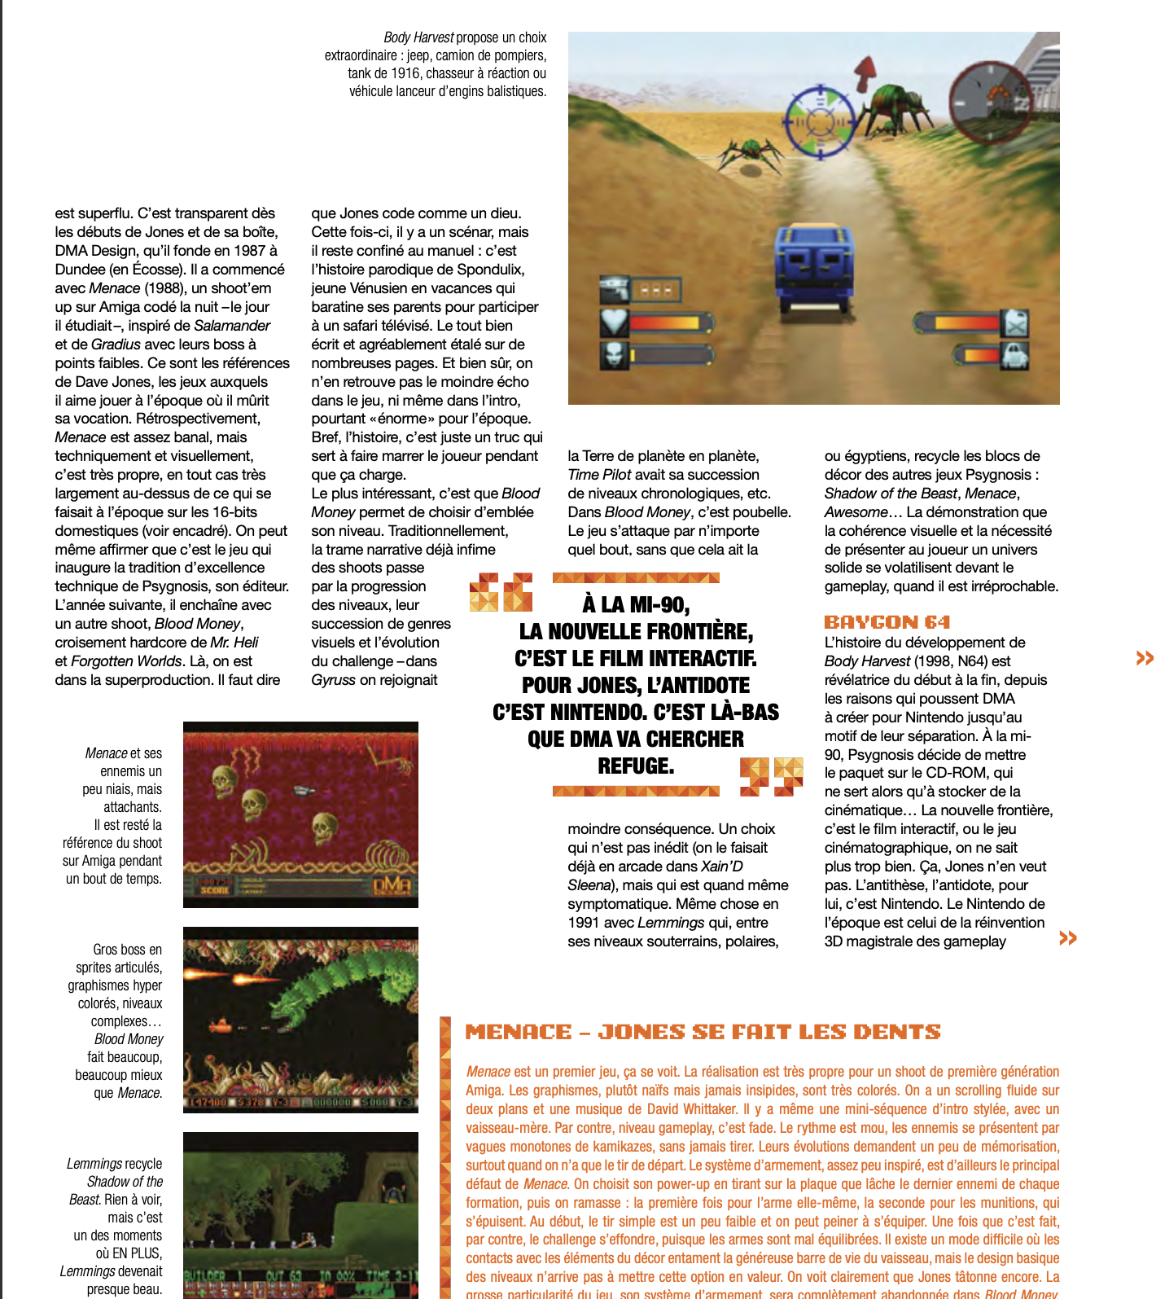

Slide 8
Interroger Fouiller Rechercher Montrer Révéler Vérifier Déterrer

Slide 10
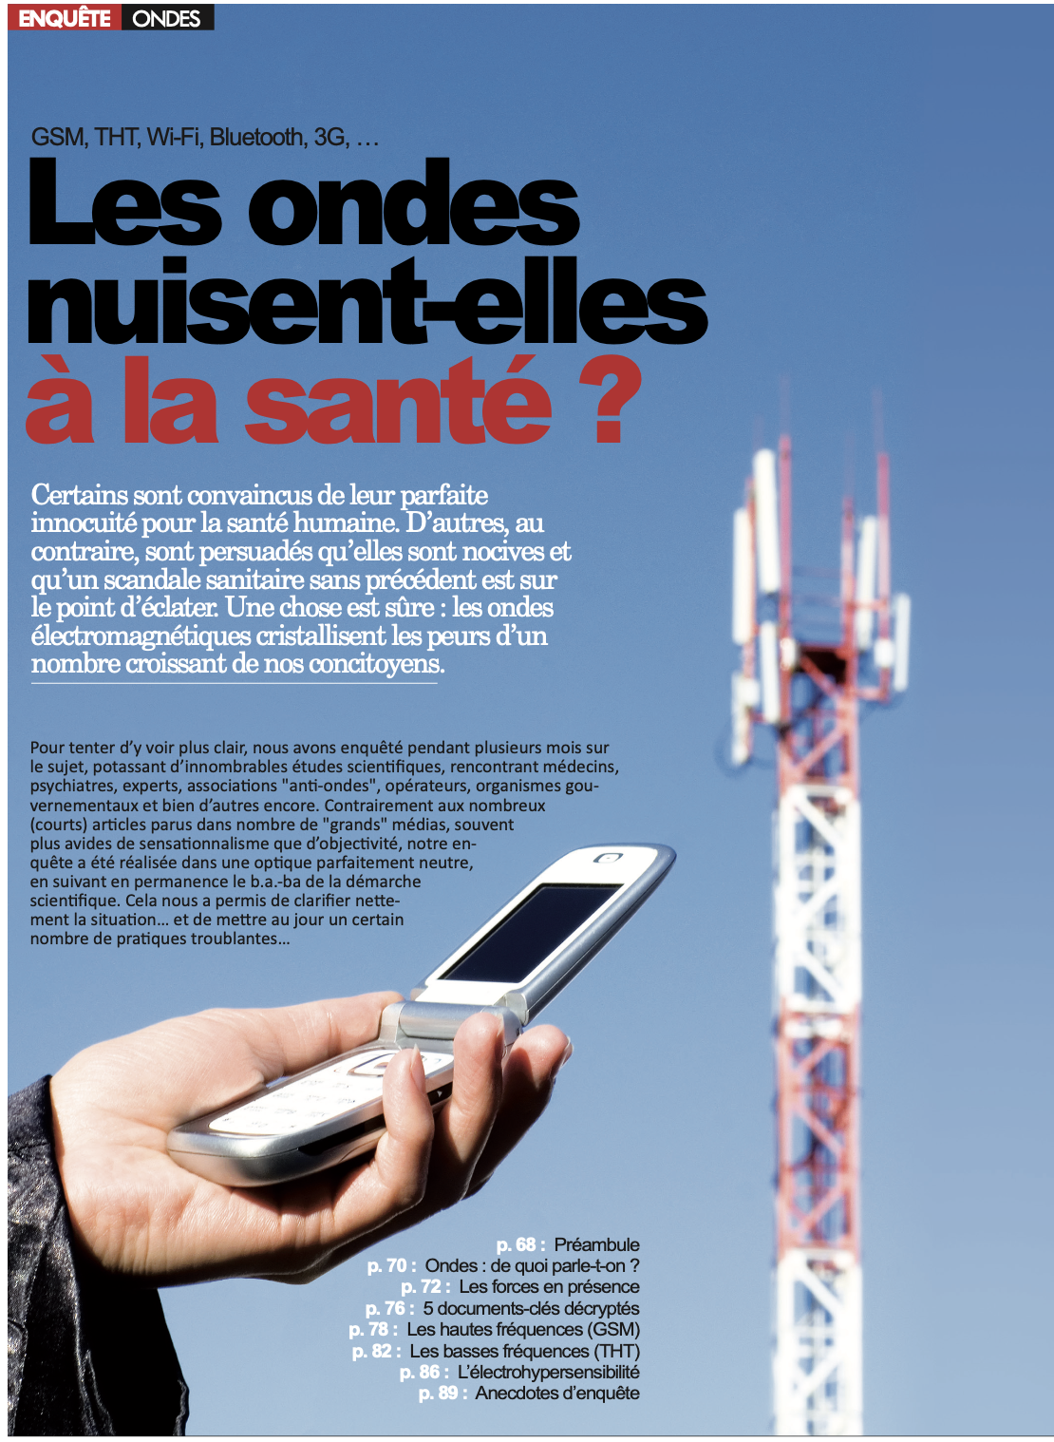
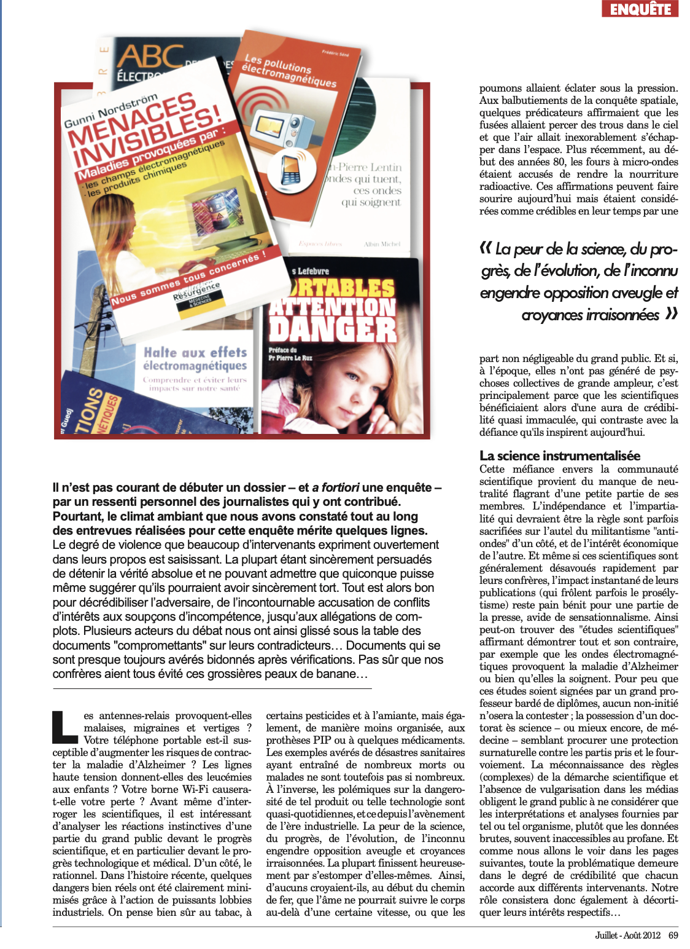

Slide 11
Interroger Fouiller Rechercher Montrer

Slide 12
Révéler Vérifier Déterrer

Slide 15
Interroger Fouiller Rechercher Montrer Révéler Vérifier Déterrer

Slide 18
Interroger Fouiller Rechercher Montrer

Slide 19
Révéler Vérifier Déterrer

